Slide 1
Amor por sobre Conocimiento (Cuidando de no hacer tropezar al prójimo) (I Corintios 10: 23-33 & I Corintios 8: 1-13)

Slide 2
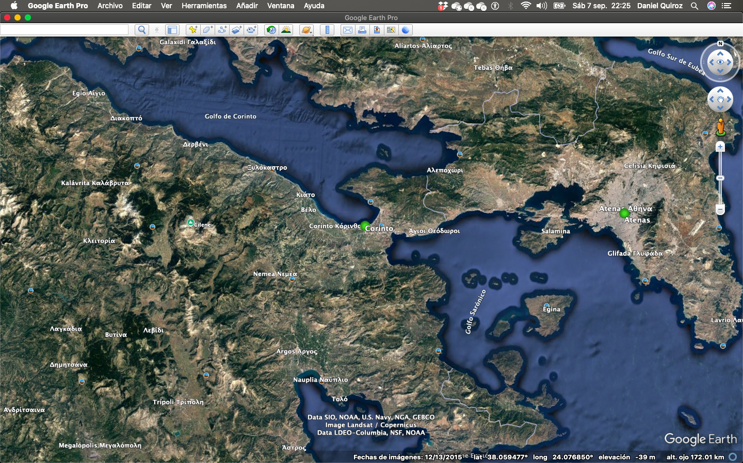
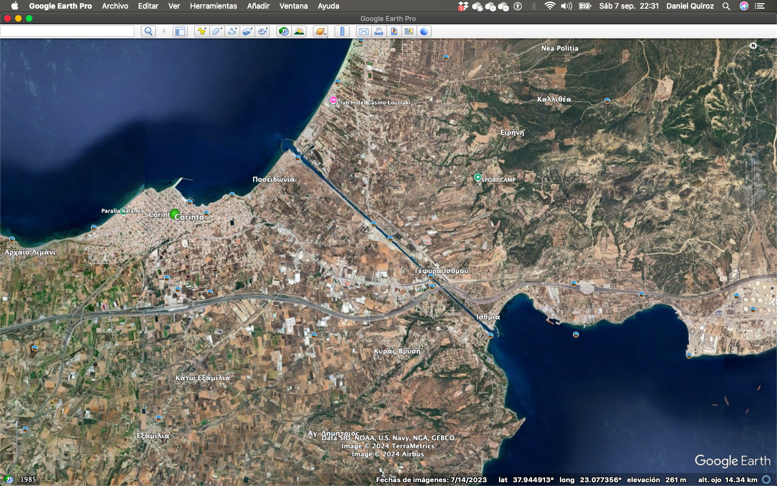
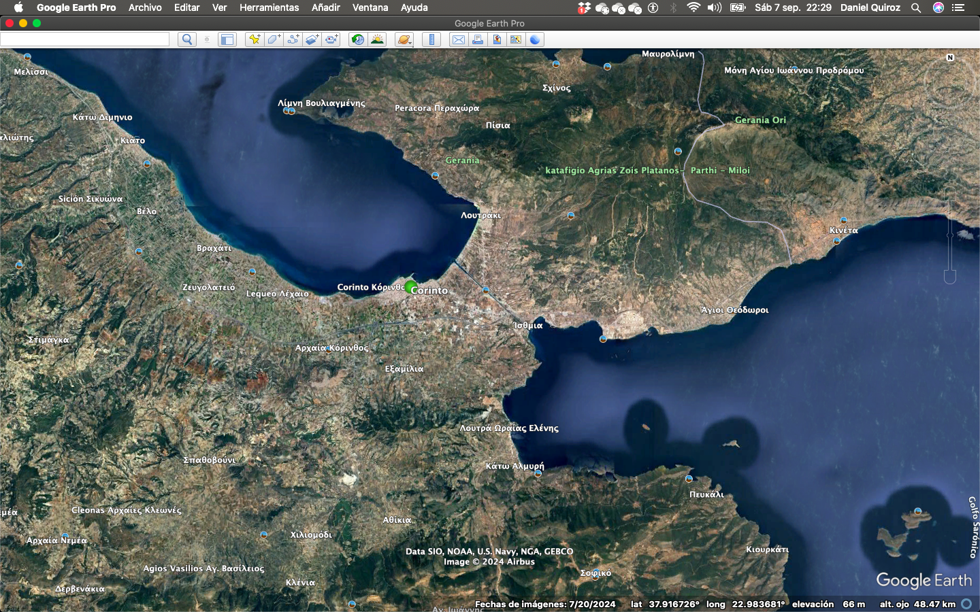
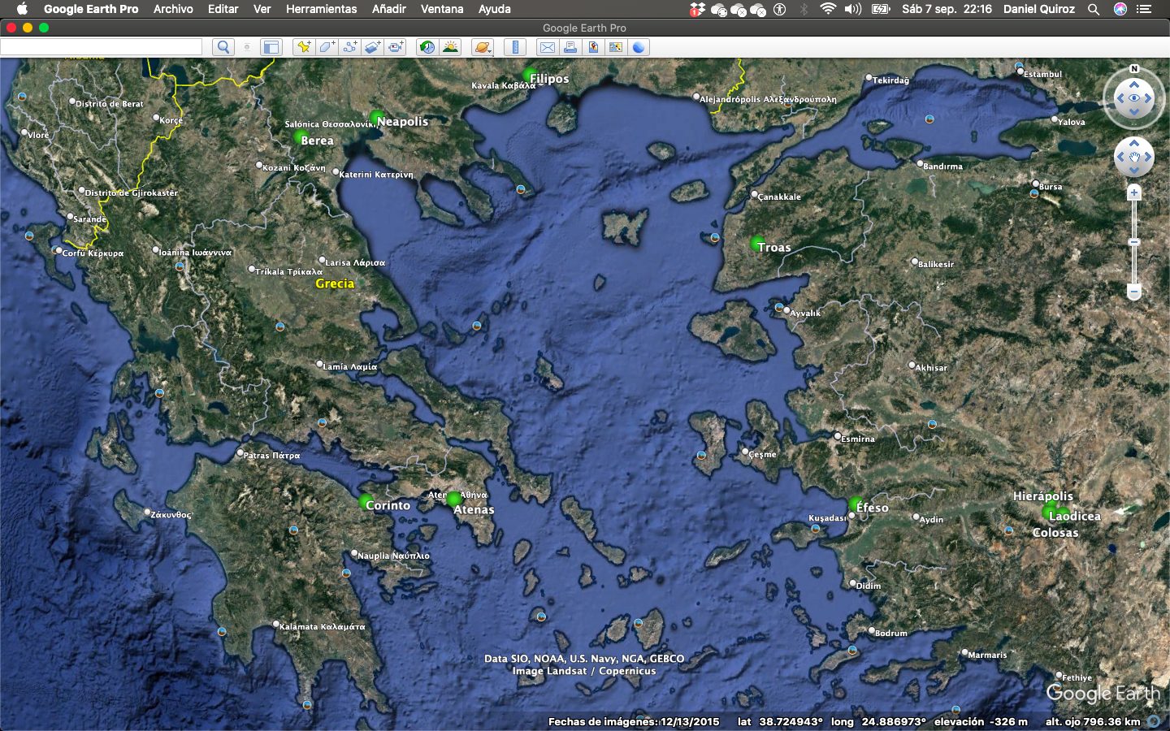
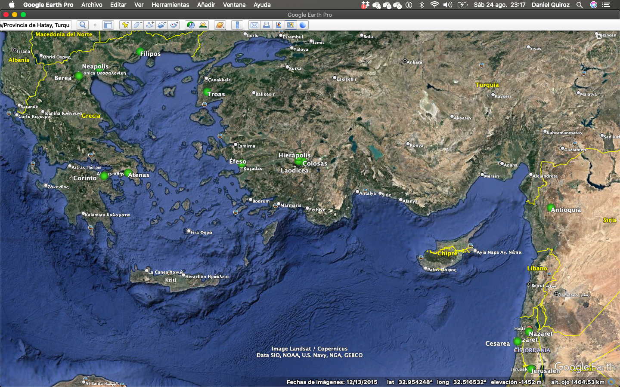
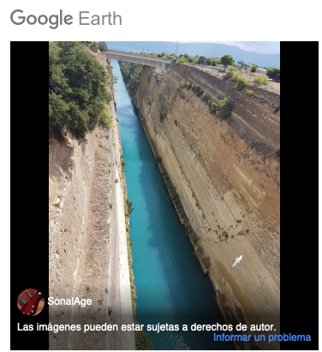
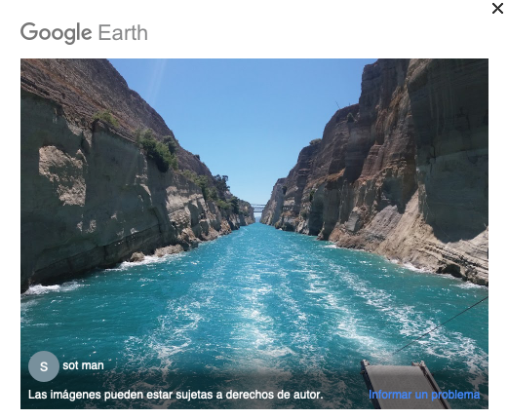
La península del Peloponeso, en el sur de Grecia, es un territorio montañoso unido al resto del país por un istmo corto y angosto. En la época del NT estaba sometida a la administración romana, como parte de la provincia de Acaya, cuya capital, Corinto, se hallaba situada a pocos kilómetros al sudoeste del istmo.
Carta escrita probablemente entre los años 54 y 57 en los cuales se encontraba viviendo en Éfeso.
Corinto tenía una doble salida al mar: al Adriático por el puerto de Lequeo, y al Egeo por el de Cencrea (cf. Hch. 18.18 y Ro. 16.1). Esa privilegiada situación geográfica reportaba no pocos beneficios a la ciudad, pues ambos puertos eran muy frecuentados por los barcos que hacían las rutas comerciales de los dos mares.

Slide 3
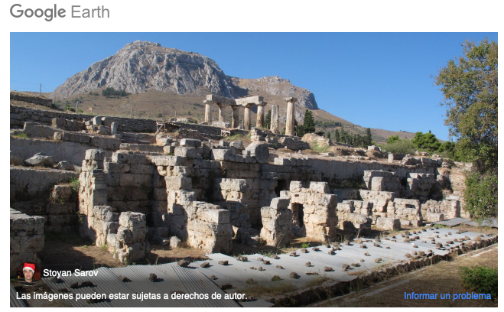
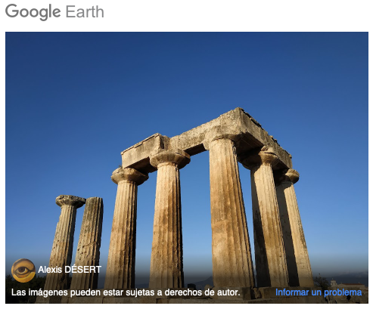
Contexto:
En aquel ambiente, la existencia de una pequeña comunidad cristiana, compuesta en su mayor parte por personas sencillas, de origen gentil (1 Co. 1.26; 12.2) y reciente conversión, se veía sometida a fuertes tensiones espirituales y morales.
El anuncio del evangelio había sido bien acogido desde el principio, cuando Pablo, probablemente a comienzos de la década de los 50, llegó a Corinto procedente de Atenas. Durante «un año y seis meses» (Hch. 18.11) permaneció entonces en la ciudad, entregado a la proclamación de la fe en Jesucristo (Hch. 18.1-18).
Las primeras actuaciones del Apóstol, según su costumbre, se encaminaron a entrar en relación con los judíos residentes (Hch 18.2,4,6,8); pero la oposición de muchos de ellos lo llevó muy pronto a dedicar los mayores esfuerzos a la población gentil (Hch. 18.6).
Durante el tiempo relativamente largo que Pablo pasó entonces en la capital de Acaya, parece que su labor consistió sobre todo en poner los cimientos para que otros después de él, como Apolos (1.12), pudieran seguir anunciando el evangelio en la región del Peloponeso (3.6-15).

Slide 4
Propósito del escrito:
Más o menos por las mismas fechas, «los de Cloé» informaron al Apóstol (1.11) de la difícil situación que estaban atravesando los creyentes corintios. Arrastrados por la fanática adhesión personal de unos a Pablo y de otros a Pedro o a Apolos (1.12; 3.4), entre todos habían puesto en grave peligro la unidad de la iglesia.
Además, los antecedentes paganos de la mayoría de aquellos hermanos seguían pesando en la conducta de algunos, y la general corrupción característica de la ciudad dejaba sentir su influencia en la congregación, de manera que incluso en su seno se daban casos de inmoralidad que exigían ser inmediatamente corregidos.

Slide 5
Peligro de división en la Iglesia: Se estaban generando grupos de Pablo, otros de Apolos, etc (I Corintios 1:10 - 4:21).
La iglesia no era capaz de corregir el pecado en la Iglesia: Un caso de inmoralidad sexual y litigios entre cristianos delante de los incrédulos (I Corintios 5:1 – 6:20).
Consejos en el matrimonio: Pablo entrega varios consejos y mandatos en relación a los matrimonios (I Corintios 7:1 -40).
Relación a lo sacrificado a ídolos: (I Corintios 8:1-13).
Derechos de Pablo como Apóstol: Pablo debiera ser ayudado por las congregaciones (I Corintios 9: 1 - 27).
Amonestación contra la Idolatría: No participar de eventos idolátricos (I Corintios 10: 1 - 22).

Slide 6
Hacer todo para la gloria de Dios: Todo lo no pecaminoso te es lícito, pero no necesariamente edifica (I Corintios 10:23 - 33).
La cabeza de Cristo, el varón y la mujer: Un caso de inmoralidad sexual y litigios entre cristianos delante de los incrédulos (I Corintios 11:2 – 16).
Participar en forma correcta de la Cena del Señor: Pablo corrige el sentido de la conmemoración del sacrificio de Cristo (I Corintios 11:17 -34).
Los Dones Espirituales y la preeminencia del Amor: (I Corintios 12:1 al 14:40).
La Resurrección de los muertos : Apología y explicación de la naturaleza del cuerpo nuevo en la resurrección (I Corintios 15: 1 - 58).
La Ofrenda: Enseñanza de cuando se hace (I Corintios 16: 1 - 4).

Slide 7
I Corintios 10: 23-30:
²³Todo me es lícito, pero no todo conviene; todo me es lícito, pero no todo edifica. ²⁴Ninguno busque su propio bien, sino el del otro. ²⁵De todo lo que se vende en la carnicería, comed, sin preguntar nada por motivos de conciencia; ²⁶porque del Señor es la tierra y su plenitud. ²⁷Si algún incrédulo os invita, y queréis ir, de todo lo que se os ponga delante comed, sin preguntar nada por motivos de conciencia. ²⁸Mas si alguien os dijere: Esto fue sacrificado a los ídolos; no lo comáis, por causa de aquel que lo declaró, y por motivos de conciencia; porque del Señor es la tierra y su plenitud. ²⁹La conciencia, digo, no la tuya, sino la del otro. Pues ¿por qué se ha de juzgar mi libertad por la conciencia de otro? ³⁰Y si yo con agradecimiento participo, ¿por qué he de ser censurado por aquello de que doy gracias?

Slide 8
Esto significa que, aunque los cristianos tienen libertad para hacer muchas cosas (no pecaminosas), no todas son beneficiosas o constructivas.
I Corintios 10: 23-30:
²³Todo me es lícito, pero no todo conviene; todo me es lícito, pero no todo edifica. ²⁴Ninguno busque su propio bien, sino el del otro. ²⁵De todo lo que se vende en la carnicería, comed, sin preguntar nada por motivos de conciencia; ²⁶porque del Señor es la tierra y su plenitud. ²⁷Si algún incrédulo os invita, y queréis ir, de todo lo que se os ponga delante comed, sin preguntar nada por motivos de conciencia. ²⁸Mas si alguien os dijere: Esto fue sacrificado a los ídolos; no lo comáis, por causa de aquel que lo declaró, y por motivos de conciencia; porque del Señor es la tierra y su plenitud. ²⁹La conciencia, digo, no la tuya, sino la del otro. Pues ¿por qué se ha de juzgar mi libertad por la conciencia de otro? ³⁰Y si yo con agradecimiento participo, ¿por qué he de ser censurado por aquello de que doy gracias?
La CLAVE es buscar no solo el propio bien, sino también el bien de los demás.

Slide 9
Conocimiento del bien y del mal que permite a la persona enjuiciar moralmente la realidad y los actos, especialmente los propios.
La consciencia (del latín conscientia 'ser consciente') o el estado consciente es, según la RAE, «la capacidad del ser de reconocer la realidad circundante y de relacionarse con ella»
I Corintios 10: 23-30:
²³Todo me es lícito, pero no todo conviene; todo me es lícito, pero no todo edifica. ²⁴Ninguno busque su propio bien, sino el del otro. ²⁵De todo lo que se vende en la carnicería, comed, sin preguntar nada por motivos de conciencia; ²⁶porque del Señor es la tierra y su plenitud. ²⁷Si algún incrédulo os invita, y queréis ir, de todo lo que se os ponga delante comed, sin preguntar nada por motivos de conciencia. ²⁸Mas si alguien os dijere: Esto fue sacrificado a los ídolos; no lo comáis, por causa de aquel que lo declaró, y por motivos de conciencia; porque del Señor es la tierra y su plenitud. ²⁹La conciencia, digo, no la tuya, sino la del otro. Pues ¿por qué se ha de juzgar mi libertad por la conciencia de otro? ³⁰Y si yo con agradecimiento participo, ¿por qué he de ser censurado por aquello de que doy gracias?
Pablo da ejemplo práctico sobre cómo aplicar esta libertad del cristiano. Por ejemplo, dice que se puede comer cualquier cosa que se venda en el mercado sin preocuparse de su origen; PERO si alguien señala que la comida ha sido sacrificada a ídolos, entonces es mejor no comerla para no afectar negativamente la conciencia de esa persona… ya que de comerla estaríamos avalando que lo sacrificado a ídolos estaría bien.

Slide 10
I Corintios 10: 31-33:
³¹Si, pues, coméis o bebéis, o hacéis otra cosa, hacedlo todo para la gloria de Dios. ³²No seáis tropiezo ni a judíos, ni a gentiles, ni a la iglesia de Dios; ³³como también yo en todas las cosas agrado a todos, no procurando mi propio beneficio, sino el de muchos, para que sean salvos.
Finalmente, Pablo concluye diciendo que todo lo que se haga, incluso comer o beber, debe hacerse para la gloria de Dios, evitando de esta manera ser motivo de tropiezo para nadie, ya sean judíos, gentiles o la iglesia de Dios. Con esta forma de ser-actuar estaremos ayudando a que muchos sean salvos de la muerte eterna.

Slide 11
I Corintios 8: 1-8:
¹En cuanto, a lo sacrificado a los ídolos, sabemos que todos tenemos conocimiento. El conocimiento envanece, pero el amor edifica. ²Y si alguno se imagina que sabe algo, aún no sabe nada como debe saberlo. ³Pero si alguno ama a Dios, es conocido por él. ⁴Acerca, pues, de las viandas que se sacrifican a los ídolos, sabemos que un ídolo nada es en el mundo, y que no hay más que un Dios. ⁵Pues, aunque haya algunos que se llamen dioses, sea en el cielo, o en la tierra (como hay muchos dioses y muchos señores), ⁶para nosotros, sin embargo, solo hay un Dios, el Padre, del cual proceden todas las cosas, y nosotros somos para él; y un Señor, Jesucristo, por medio del cual son todas las cosas, y nosotros por medio de él. ⁷Pero no en todos hay este conocimiento; porque algunos, habituados hasta aquí a los ídolos, comen como sacrificado a ídolos, y su conciencia, siendo débil, se contamina. ⁸Si bien la vianda no nos hace más aceptos ante Dios; pues ni porque comamos, seremos más, ni porque no comamos, seremos menos.

Slide 12
I Corintios 8: 9-13:
⁹Pero mirad que esta libertad vuestra no venga a ser tropezadero para los débiles. ¹⁰Porque si alguno te ve a ti, que tienes conocimiento, sentado a la mesa en un lugar de ídolos, la conciencia de aquel que es débil, ¿no será estimulada a comer de lo sacrificado a los ídolos? ¹¹Y por el conocimiento tuyo, se perderá el hermano débil por quien Cristo murió. ¹²De esta manera, pues, pecando contra los hermanos e hiriendo su débil conciencia, contra Cristo pecáis. ¹³Por lo cual, si la comida le es a mi hermano ocasión de caer, no comeré carne jamás, para no poner tropiezo a mi hermano.

Slide 13
El Amor es MAS RELEVANTE que el conocimiento.
I Corintios 8: 1-3:
¹En cuanto, a lo sacrificado a los ídolos, sabemos que todos tenemos conocimiento. El conocimiento envanece, pero el amor edifica. ²Y si alguno se imagina que sabe algo, aún no sabe nada como debe saberlo. ³Pero si alguno ama a Dios, es conocido por él. ⁴Acerca, pues, de las viandas que se sacrifican a los ídolos, sabemos que un ídolo nada es en el mundo, y que no hay más que un Dios. ⁵Pues aunque haya algunos que se llamen dioses, sea en el cielo, o en la tierra (como hay muchos dioses y muchos señores), ⁶para nosotros, sin embargo, solo hay un Dios, el Padre, del cual proceden todas las cosas, y nosotros somos para él; y un Señor, Jesucristo, por medio del cual son todas las cosas, y nosotros por medio de él. ⁷Pero no en todos hay este conocimiento; porque algunos, habituados hasta aquí a los ídolos, comen como sacrificado a ídolos, y su conciencia, siendo débil, se contamina. ⁸Si bien la vianda no nos hace más aceptos ante Dios; pues ni porque comamos, seremos más, ni porque no comamos, seremos menos.

Slide 14
Sabemos que los ídolos no existen, pero no en todas las personas está este conocimiento.
I Corintios 8: 4-8:
¹En cuanto, a lo sacrificado a los ídolos, sabemos que todos tenemos conocimiento. El conocimiento envanece, pero el amor edifica. ²Y si alguno se imagina que sabe algo, aún no sabe nada como debe saberlo. ³Pero si alguno ama a Dios, es conocido por él. ⁴Acerca, pues, de las viandas que se sacrifican a los ídolos, sabemos que un ídolo nada es en el mundo, y que no hay más que un Dios. ⁵Pues, aunque haya algunos que se llamen dioses, sea en el cielo, o en la tierra (como hay muchos dioses y muchos señores), ⁶para nosotros, sin embargo, solo hay un Dios, el Padre, del cual proceden todas las cosas, y nosotros somos para él; y un Señor, Jesucristo, por medio del cual son todas las cosas, y nosotros por medio de él. ⁷Pero no en todos hay este conocimiento; porque algunos, habituados hasta aquí a los ídolos, comen como sacrificado a ídolos, y su conciencia, siendo débil, se contamina. ⁸Si bien la vianda no nos hace más aceptos ante Dios; pues ni porque comamos, seremos más, ni porque no comamos, seremos menos.

Slide 15
I Corintios 8: 9-11:
⁹Pero mirad que esta libertad vuestra no venga a ser tropezadero para los débiles. ¹⁰Porque si alguno te ve a ti, que tienes conocimiento, sentado a la mesa en un lugar de ídolos, la conciencia de aquel que es débil, ¿no será estimulada a comer de lo sacrificado a los ídolos? ¹¹Y por el conocimiento tuyo, se perderá el hermano débil por quien Cristo murió. ¹²De esta manera, pues, pecando contra los hermanos e hiriendo su débil conciencia, contra Cristo pecáis. ¹³Por lo cual, si la comida le es a mi hermano ocasión de caer, no comeré carne jamás, para no poner tropiezo a mi hermano.
Cuidado que nuestras acciones no sean mal interpretadas y estemos enseñando algo al prójimo que en su conciencia esté considerando algo malo como normal o bueno.

Slide 16
I Corintios 8: 12-13:
⁹Pero mirad que esta libertad vuestra no venga a ser tropezadero para los débiles. ¹⁰Porque si alguno te ve a ti, que tienes conocimiento, sentado a la mesa en un lugar de ídolos, la conciencia de aquel que es débil, ¿no será estimulada a comer de lo sacrificado a los ídolos? ¹¹Y por el conocimiento tuyo, se perderá el hermano débil por quien Cristo murió. ¹²De esta manera, pues, pecando contra los hermanos e hiriendo su débil conciencia, contra Cristo pecáis. ¹³Por lo cual, si la comida le es a mi hermano ocasión de caer, no comeré carne jamás, para no poner tropiezo a mi hermano.
En resumen, Pablo enseña que el amor y la consideración por los demás deben guiar nuestras acciones, incluso en asuntos de libertad personal.

Slide 17
Conclusiones
Pablo enseña que la libertad cristiana debe ser ejercida con responsabilidad y amor, siempre considerando el impacto de nuestras acciones en los demás.
Debemos cuidar que nuestras acciones den las señales o enseñanzas correctas a nuestro prójimo (señal correcta es que nuestras acciones sean de acuerdo con la voluntad de Dios).
No debemos permitir que nuestras acciones (aunque las considere que me son lícitas), desalienten o hagan tropezar a nuestro hermano en la carrera por la vida eterna.

